Slide 1
Нравственное воспитание младших школьников в условиях МКШ
МОУ «Чубаровская начальная школа – детский сад»
Важенина Светлана Николаевна,
учитель начальных классов
2017-2018 уч. год

Slide 2
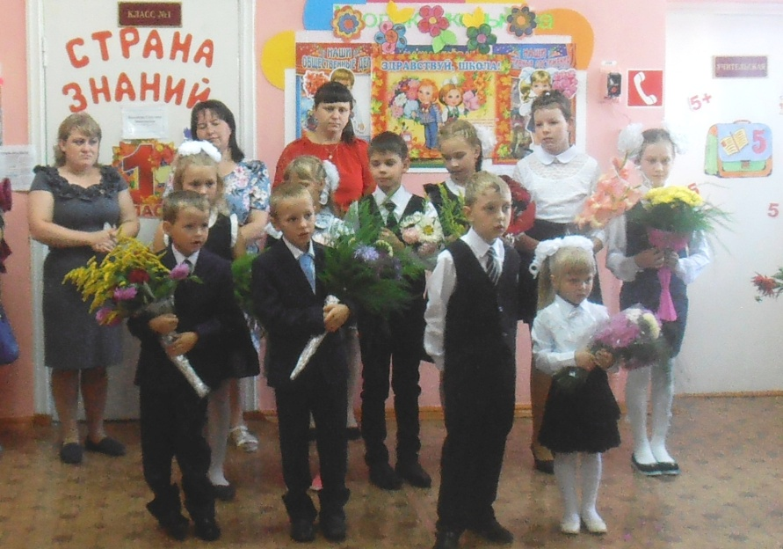
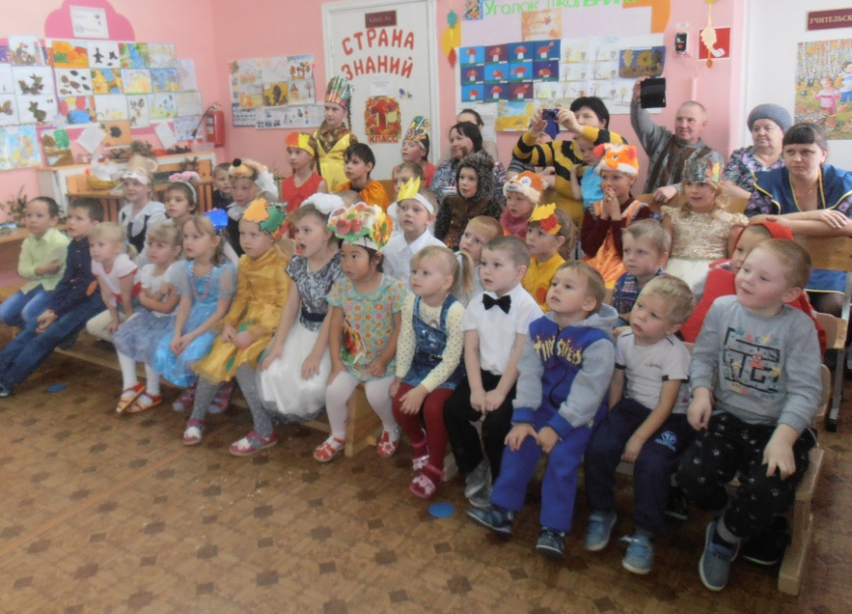
«Наши дети - это наша старость, плохое воспитание - это наше будущее горе, это наши слёзы, это наша вина перед другими людьми, перед страной»
А.С. Макаренко
Нравственное воспитание – целенаправленный процесс приобщения детей к моральным ценностям человечества и конкретного общества.

Slide 3
Актуальность проблемы социально - нравственного воспитания детей обусловлена глубоким кризисом современного российского общества. Главной причиной кризисных явлений является пренебрежение нравственными ценностями.
Актуальная задача духовно – нравственного развития и воспитания: приобщение детей к духовным традициям нации, формирование в их среде нравственных ориентиров и ценностных установок.

Slide 4
Цель воспитания
Главная цель нравственного воспитания - это воспитание нравственного человека, способного к принятию ответственных решений и к проявлению нравственного поведения в любых жизненных ситуациях
Важно не только научить ребёнка правилам поведения, но помочь обрести стремление жить по ним.

Slide 5
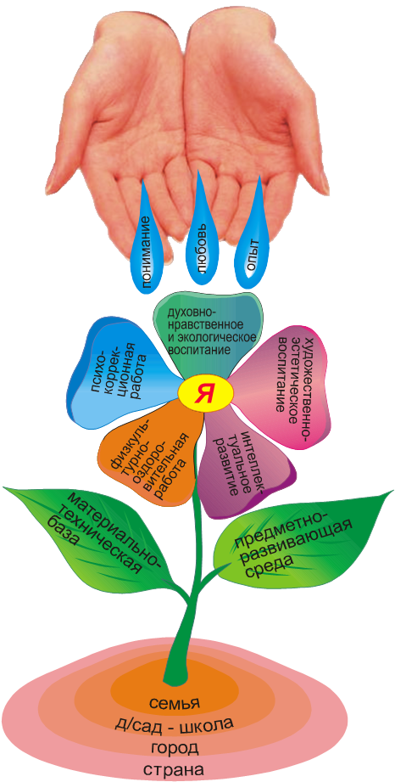
Основные направления
1. Гражданско - патриотическое воспитание.
2. Здоровьесберегающее воспитание.
3. Экологическое воспитание.
4. Воспитание семейных ценностей.
5. Воспитание нравственных чувств и этическое воспитание (коммуникативная культура).
6. Воспитание ценностного отношения к прекрасному (эстетическое воспитание).
7. Воспитание трудолюбия, творческого отношения к учению, труду, жизни.
8. Правовое воспитание и культура безопасности.

Slide 6
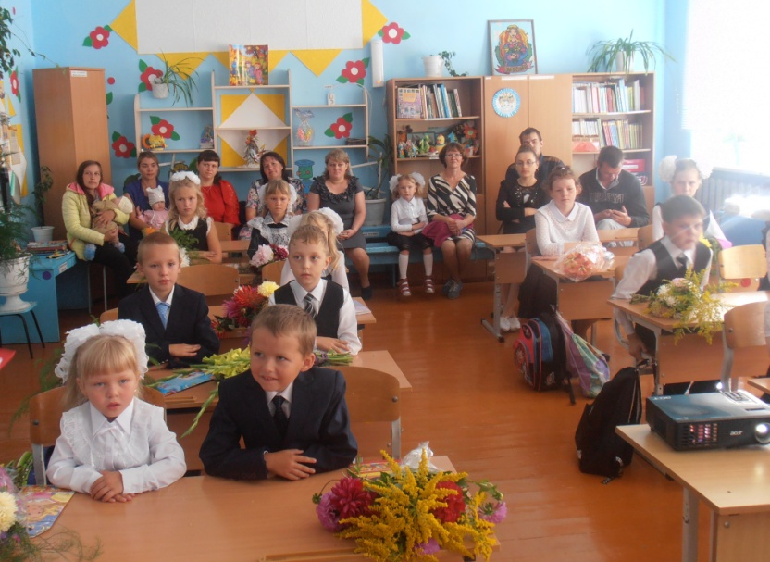
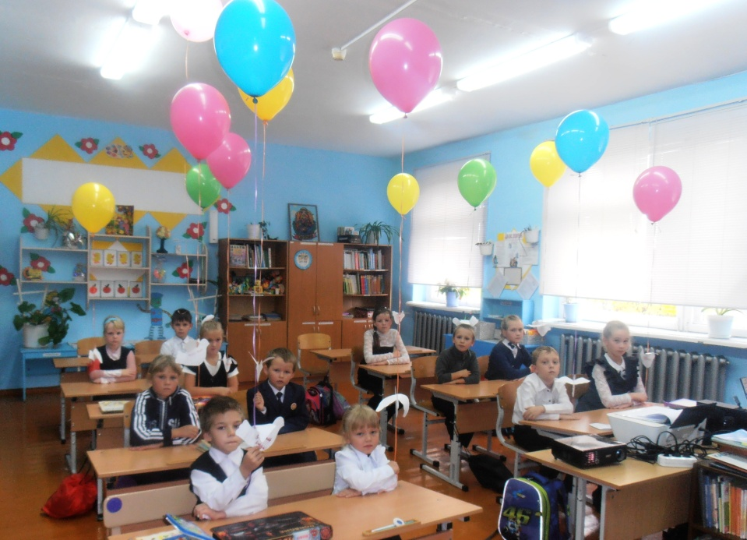
1. Воспитание гражданственности, патриотизма
Цель: - представления о политическом устройстве РФ, символах государства, правах и обязанностях гражданина РФ, об исторической судьбе;
- интерес к государственным праздникам и событиям в жизни России, Ростовской области
Формы: беседы, экскурсии, просмотр кинофильмов, виртуальные путешествия по историческим и памятным местам, сюжетно-ролевые игры; классные часы; участие в социальных проектах.

Slide 7
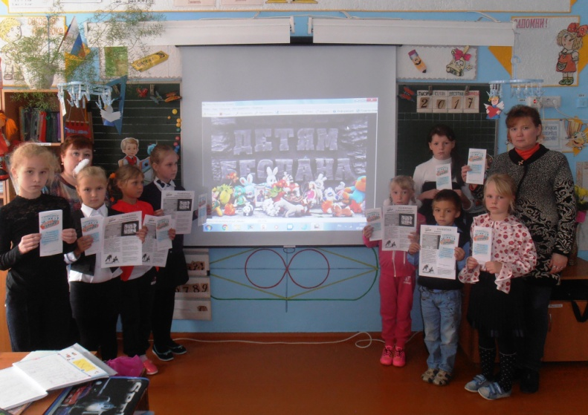
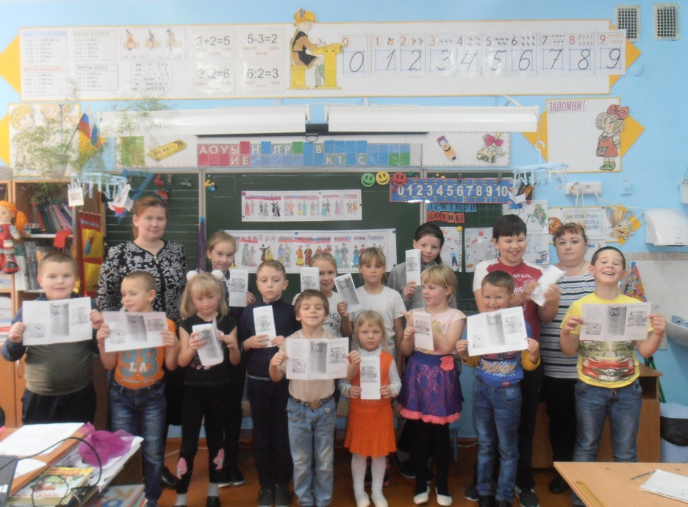
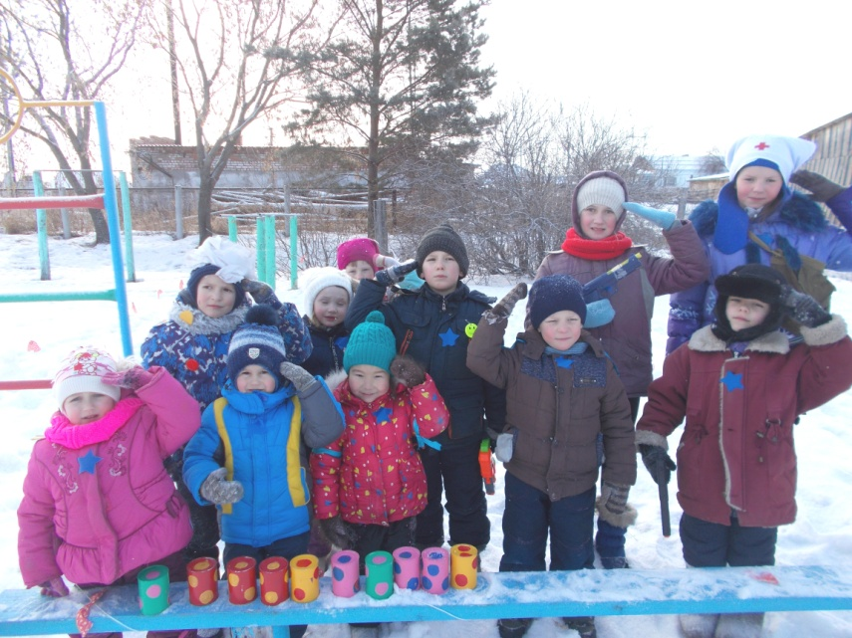
1. Воспитание гражданственности, патриотизма

Slide 8
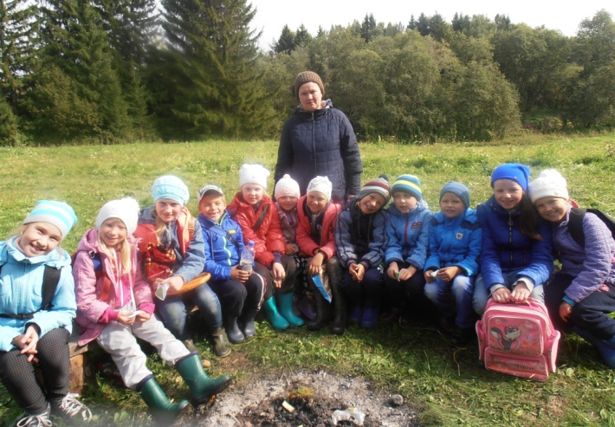
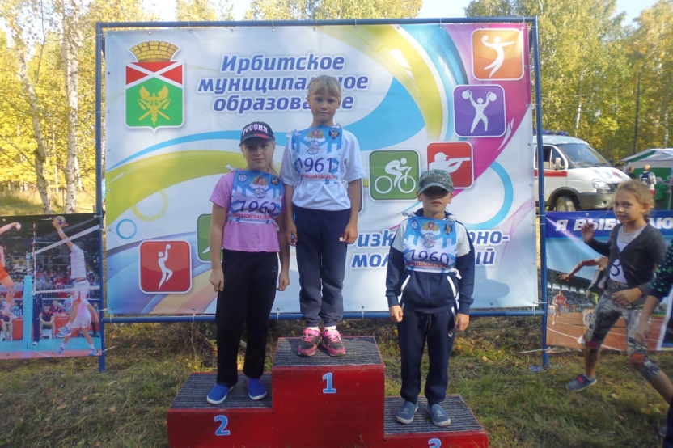
2. Здоровьесберегающее воспитание
Цель: формирование знаний о здоровом образе жизни и привитие навыков ответственного отношения к нему, профилактика вредных привычек.
Формы: внеклассные формы занятий, спортивномассовые и физкультурно­оздоровительные мероприятия (Дни здоровья, конкурсные программы, «Весёлые старты», турниры, соревнования, походы.)

Slide 9
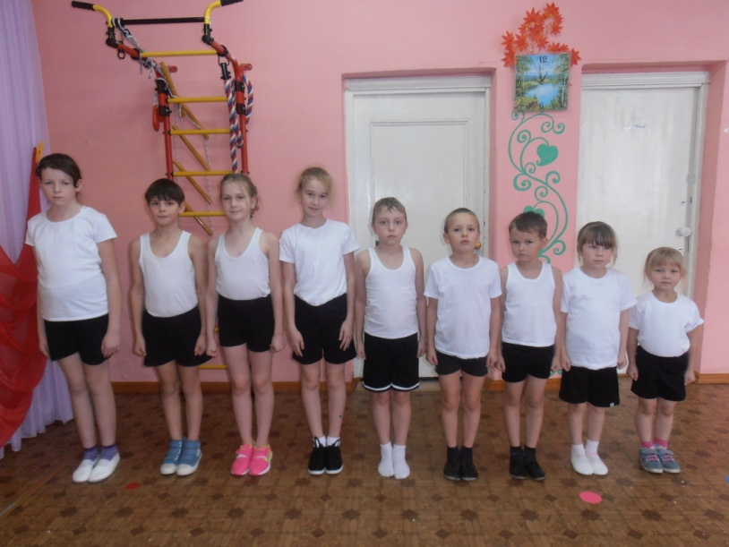
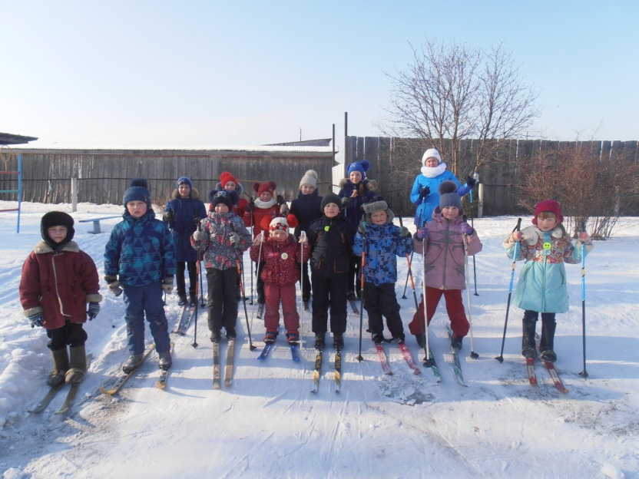
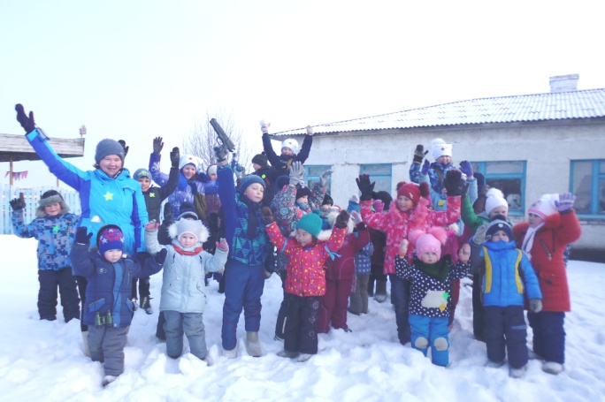
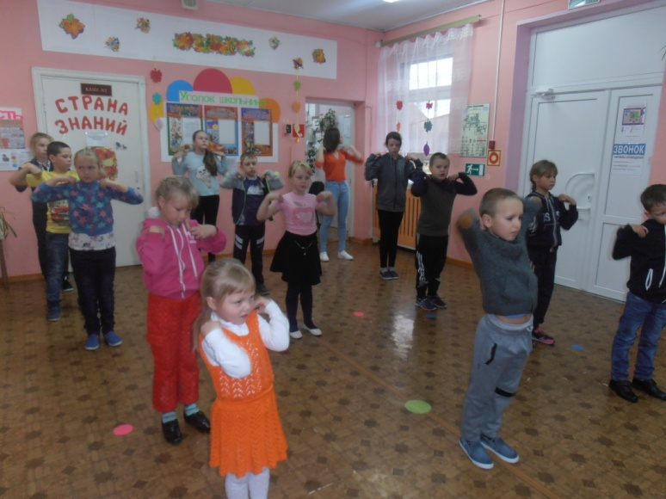
2. Здоровьесберегающее воспитание

Slide 10
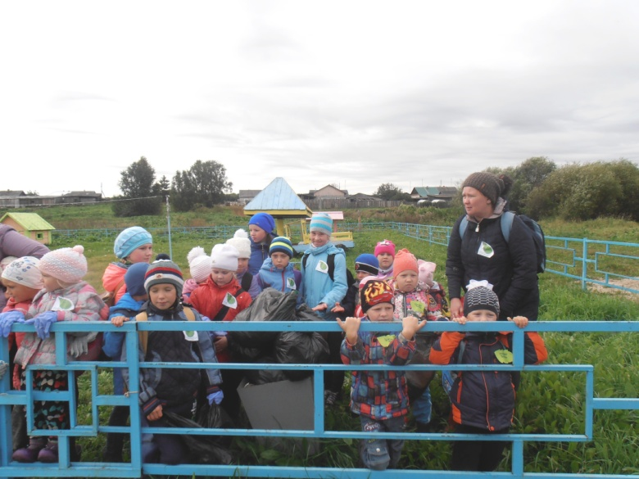
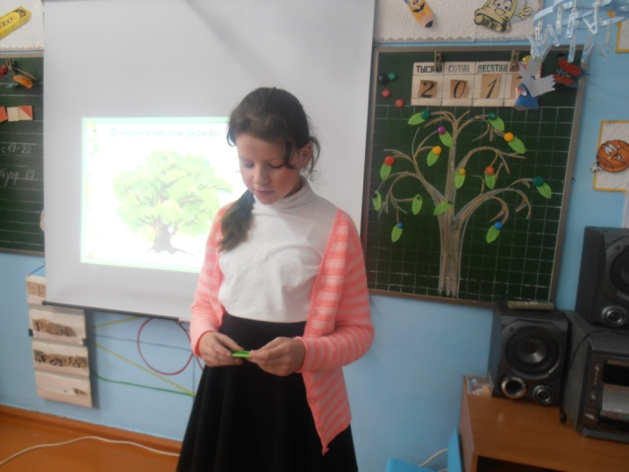
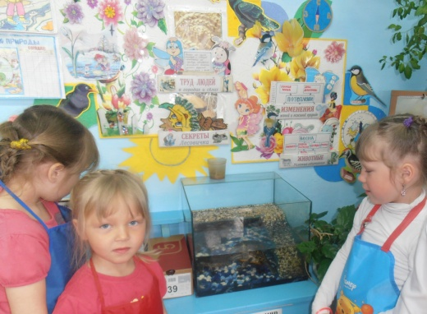
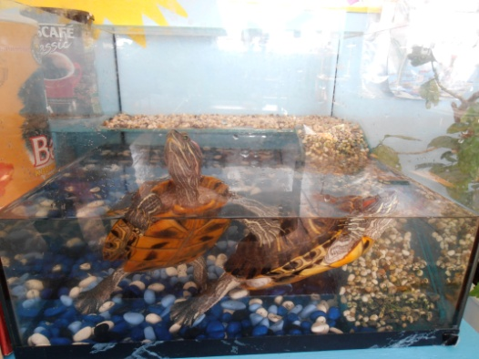
3. Воспитание ценностного отношения к природе, окружающей среде
Цель: формирование экологического сознания и экологической культуры; бережное гуманное отношение ко всему живому
Формы: экологические праздники, марафоны, игры; экологические конкурсы; экологические десанты; экскурсии; экологические акции;

Slide 11
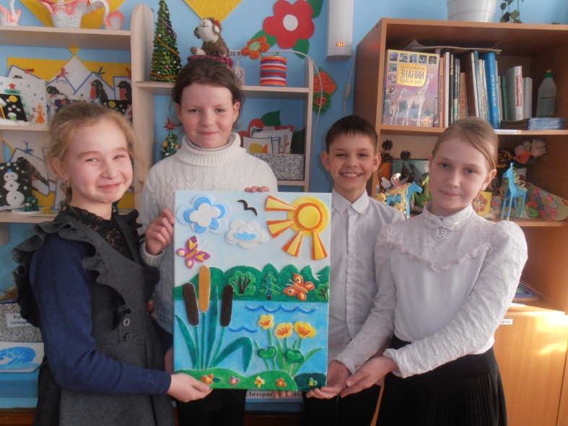
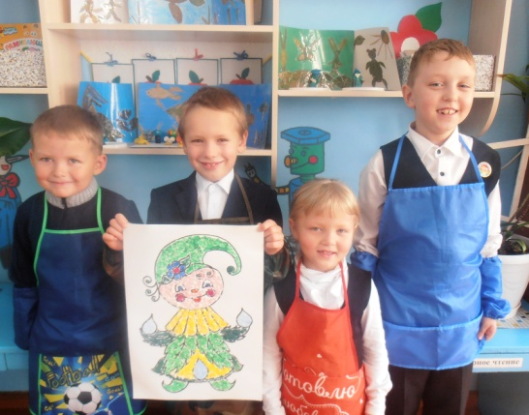
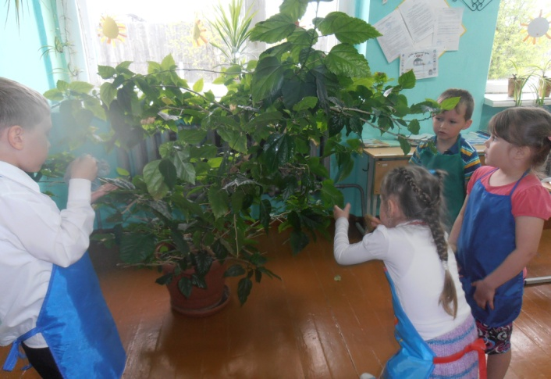
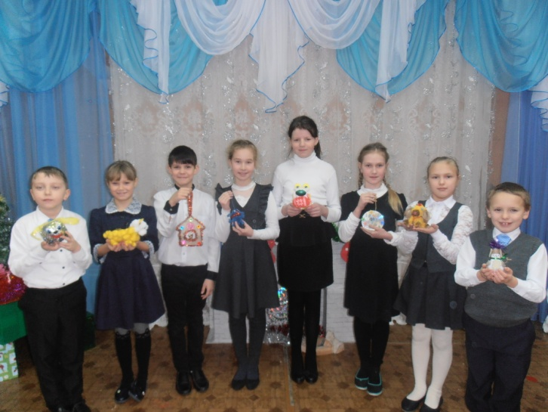
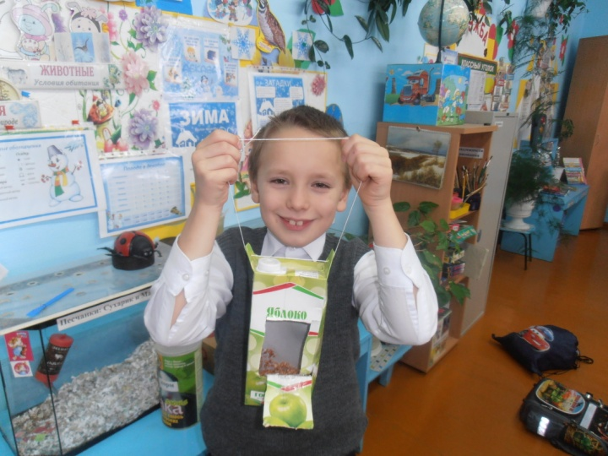
3. Воспитание ценностного отношения
к природе, окружающей среде

Slide 12
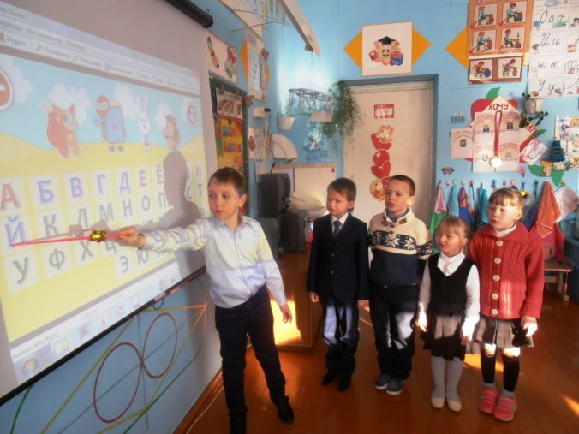
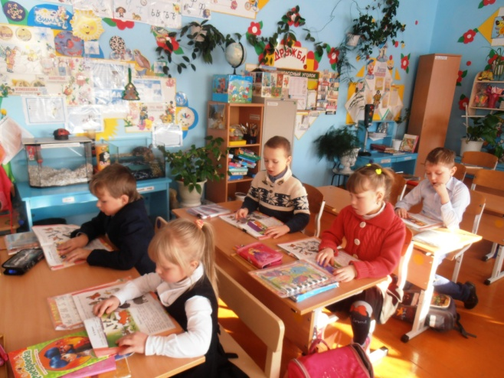
4. Воспитание нравственных чувств
и этического сознания
(коммуникативная культура)
Цель: первоначальные представления о базовых национальных российских ценностях; представления о нормах и правилах поведения в обществе; уважительное отношение к родителям, старшим; знание правил этики, культуры речи.
Формы: беседы, экскурсии, выставки, игры; литературное творчество; проекты, презентации и т.д.

Slide 13
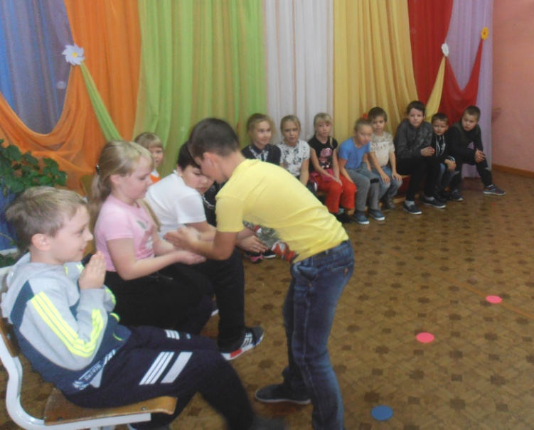
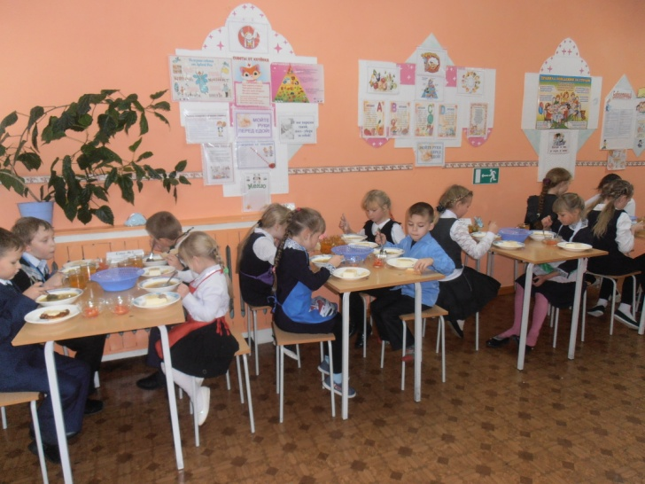
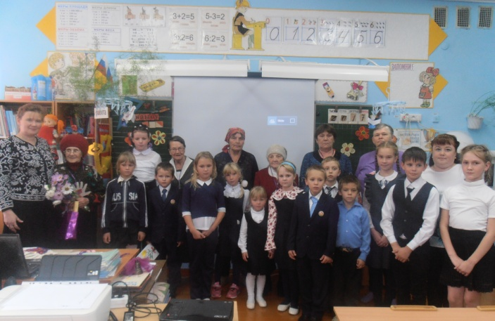
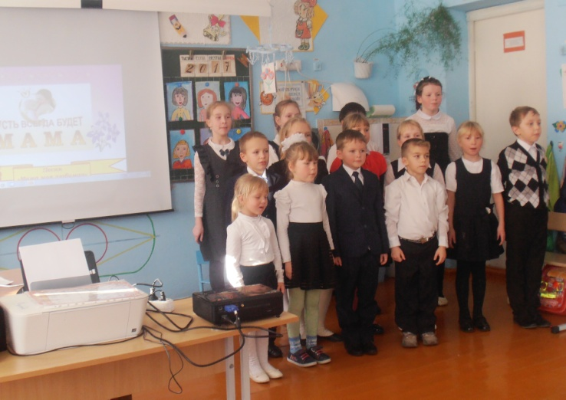
4. Воспитание нравственных чувств
и этического сознания
(коммуникативная культура)

Slide 14
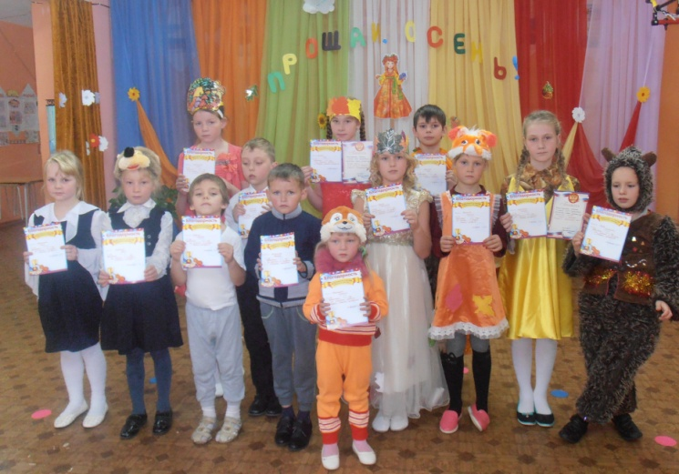
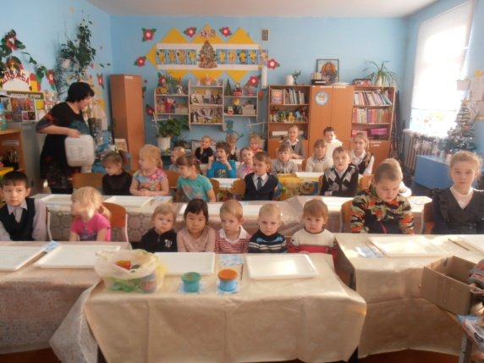
5. Воспитание ценностного отношения
к прекрасному (эстетическое воспитание)
Цель: формирование у учащихся культуры поведения и эстетического вкуса; культуротворческое и эстетическое воспитание.
Формы: этические беседы, рыцарские турниры, внеклассная работа; встречи с интересными людьми; выставки детских художественных работ, семейные выставки достижений.

Slide 15
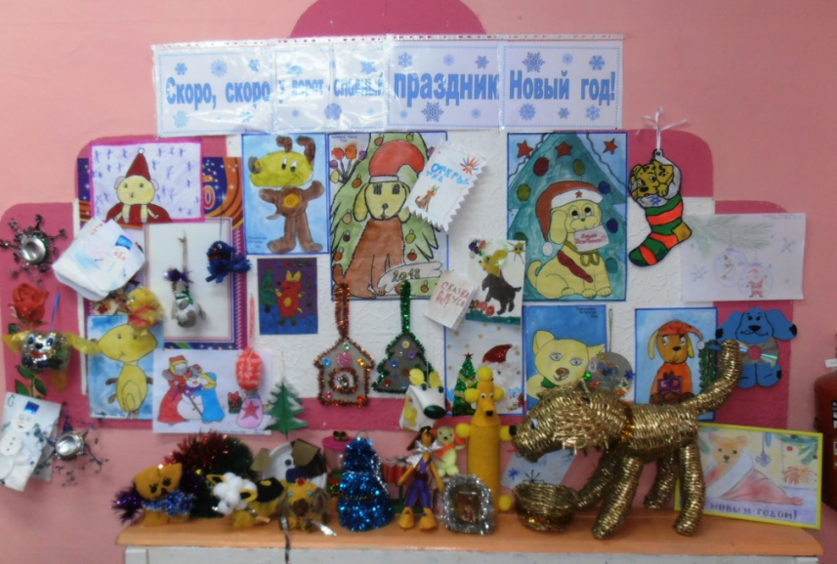
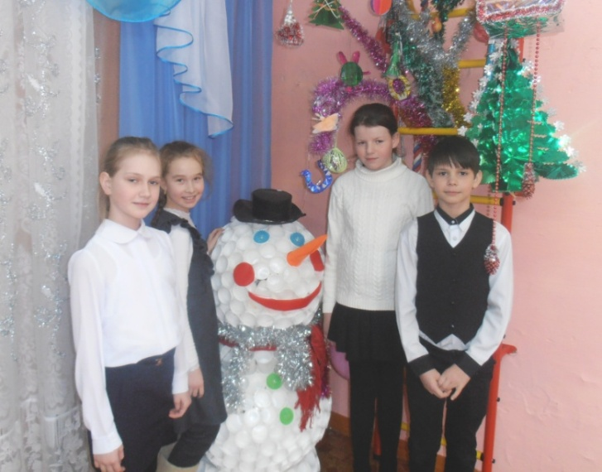
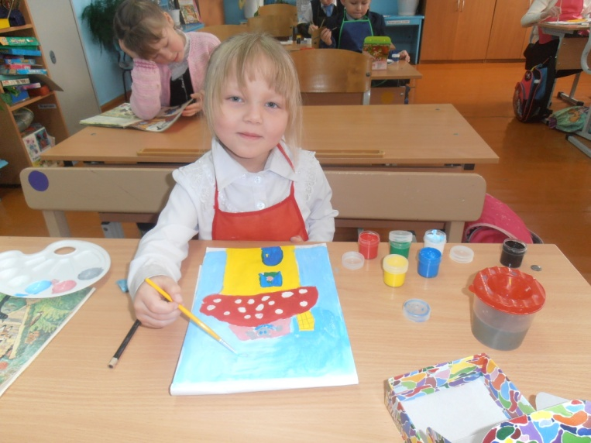
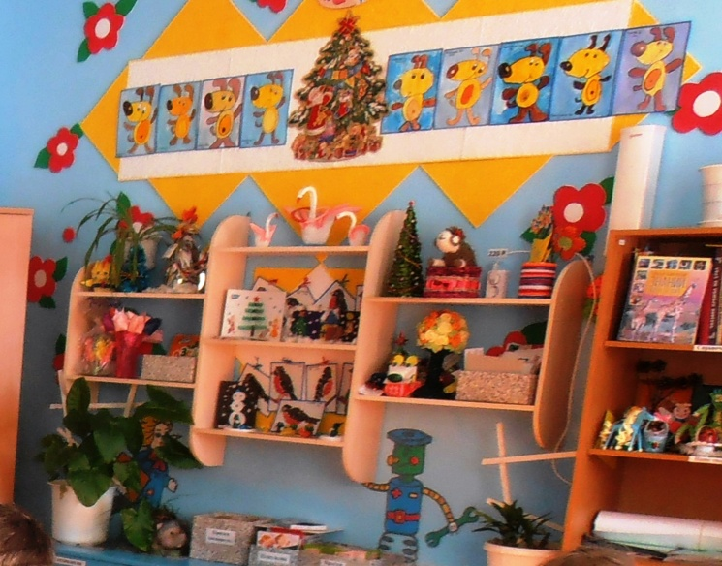
5. Воспитание ценностного отношения
к прекрасному (эстетическое воспитание)

Slide 16
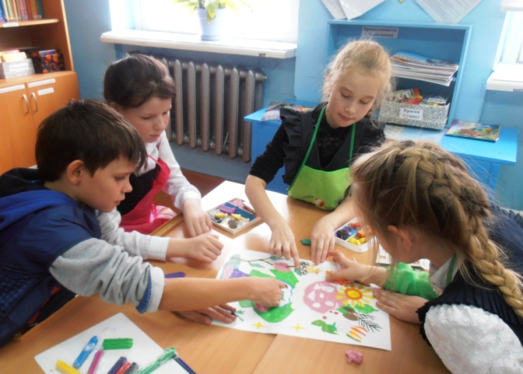
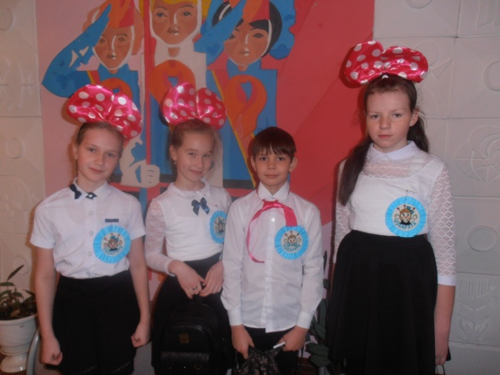
6. Воспитание трудолюбия, творческого отношения к учению, труду, жизни
Цель: представления о нравственных основах учебы, ведущей роли образования; положительное отношение к труду как важнейшей ценности, развитие потребности в творческом труде.
Формы: олимпиады; организация самообслуживания; трудовые десанты; экономические игры; уроки технологии; уборка школьного двора и с/х работы, ухаживание за цветниками и т.д.

Slide 17
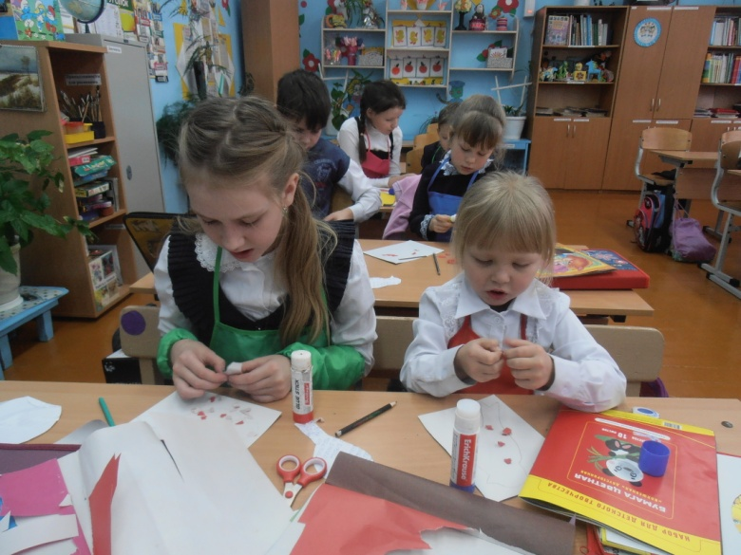
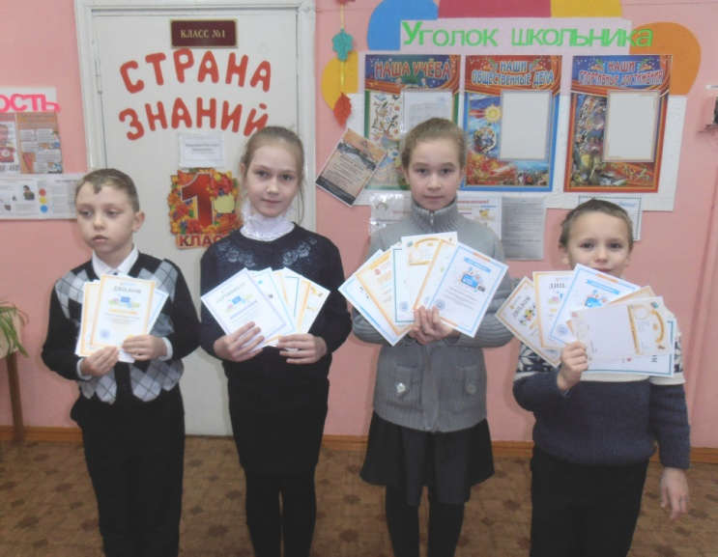
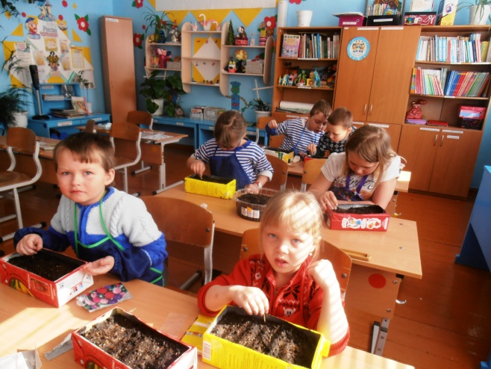
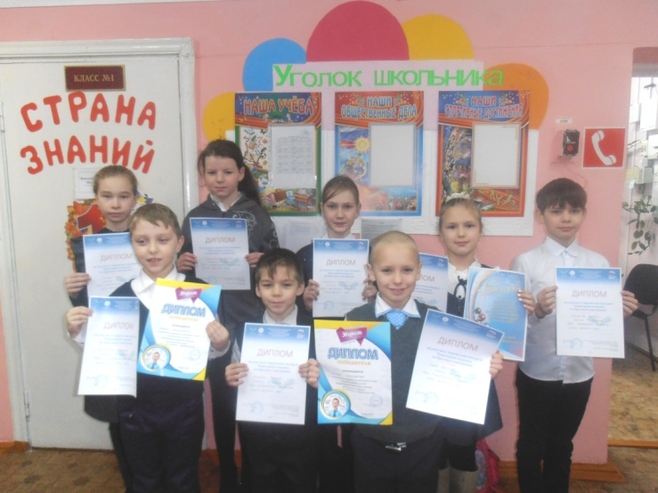
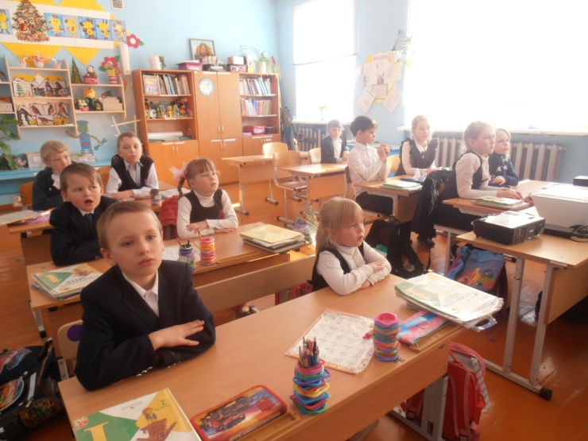
6. Воспитание трудолюбия, творческого отношения к учению, труду, жизни

Slide 18
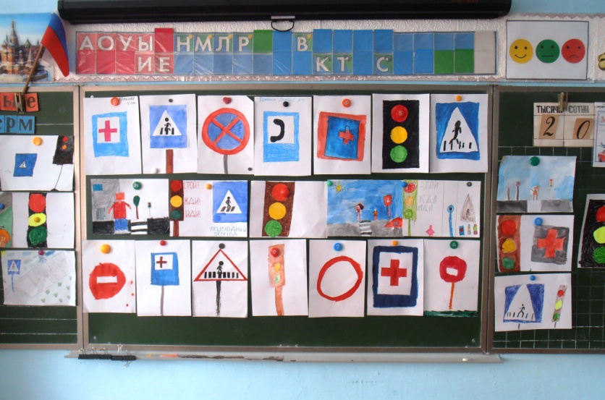
7. Правовое воспитание
и культура безопасности
Цель: представления о правилах поведения в экстренных ситуациях; знакомство с правилами дорожного движения, пожарной безопасности, личной безопасности.
Формы: классные часы, беседы; практические занятия; встречи с инспекторами ГИБДД, пожарной охраны; конкурсы рисунков, творческие мастерские; игры, викторины;
просмотр фильмов, виртуальные экскурсии и т.п.

Slide 19
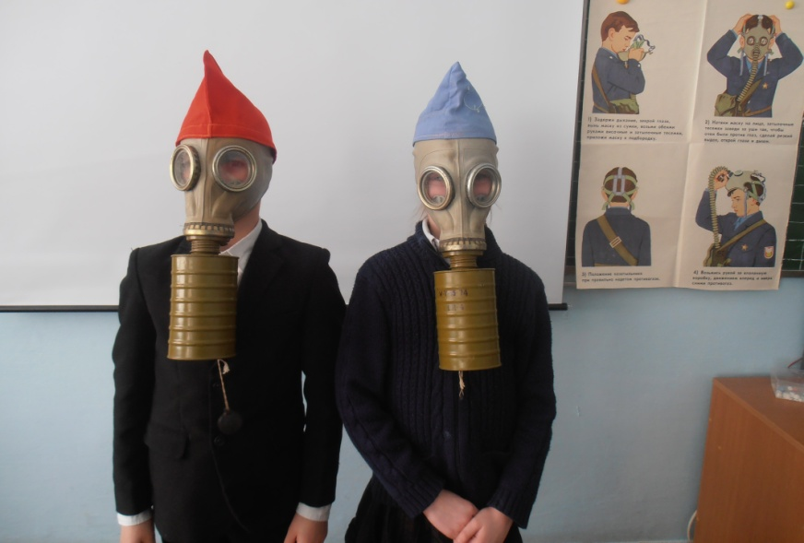
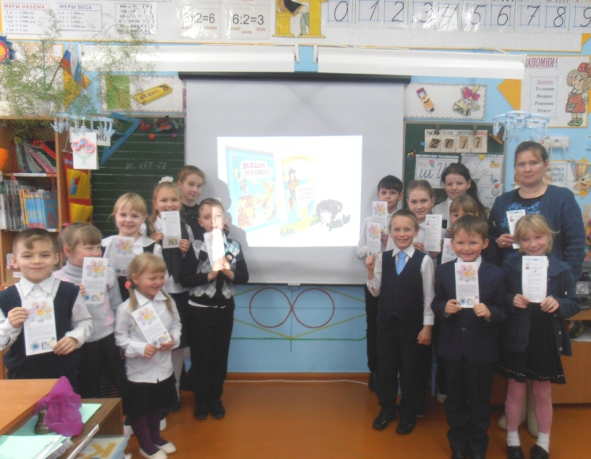
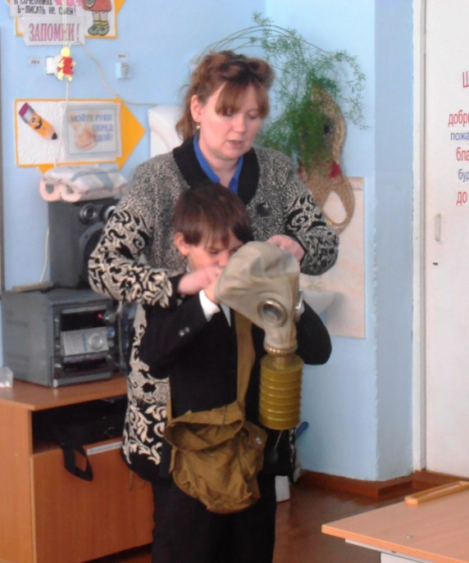
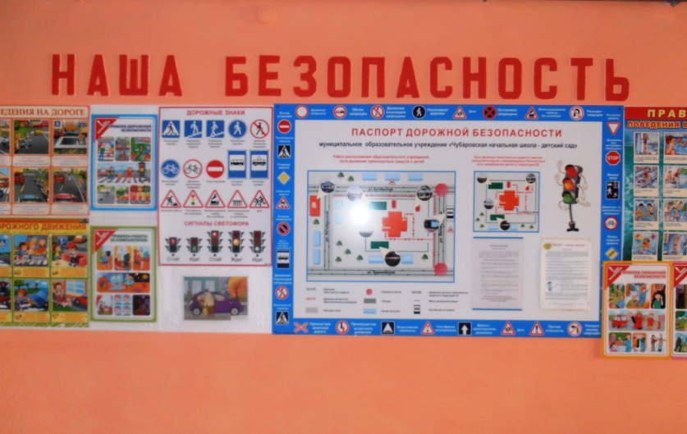
7. Правовое воспитание
и культура безопасности

Slide 20
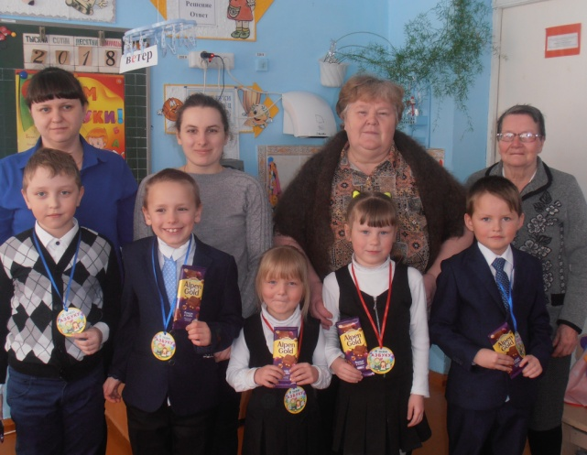
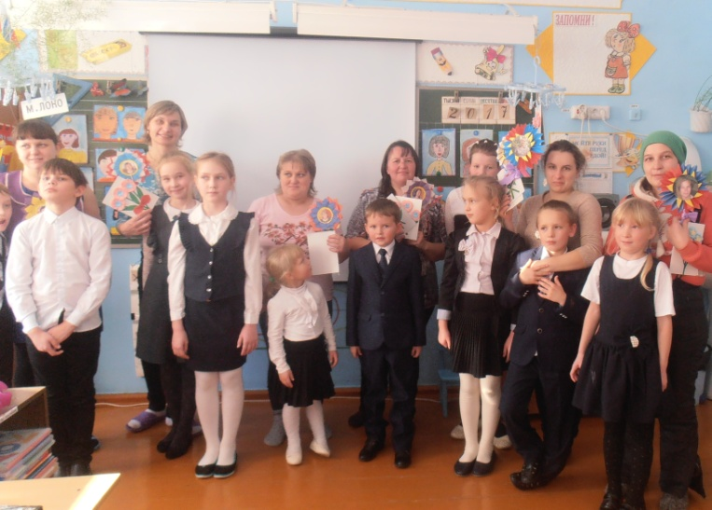
8. Семейное воспитание
« Ребёнок - зеркало семьи; как в капле воды отражается солнце, так в детях отражается нравственная чистота матери и отца»
В.А. Сухомлинский
Цель: в семье ребенок включается во все жизненно важные виды деятельности: интеллектуальную, познавательную, трудовую, общественную, игровую, творческую и другие.

Slide 21
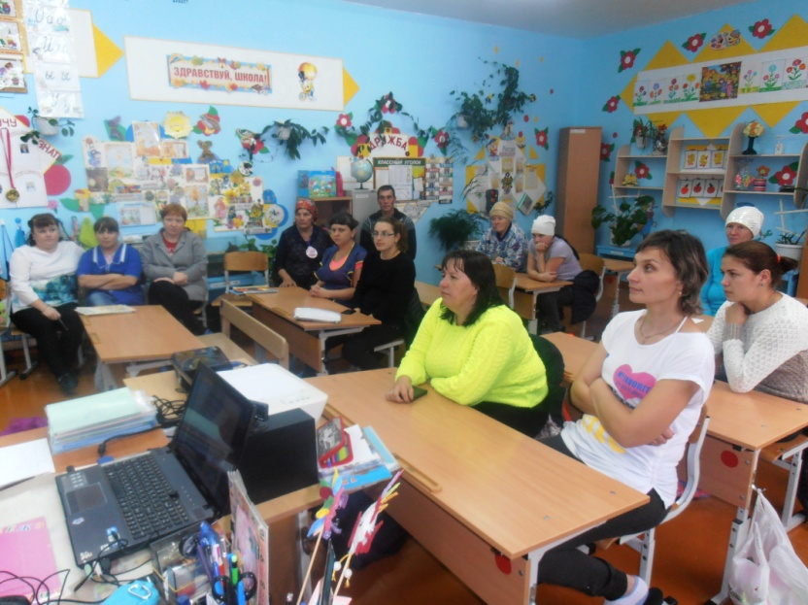
8. Семейное воспитание
Ребенок учится тому,
Что видит у себя в дому.
Родители пример ему.
Кто при жене и детях груб,
Кому язык распутства люб.
Пусть помнит, что с лихвой получит
Все то от них, чему их учит.
Там, где аббат не враг вина,
Вся братия пьяным - пьяна.
Не волк воспитывал овец,
Походку раку дал отец.
Коль видят нас и слышат дети,
Мы за слова свои в ответе.
И за дела: легко толкнуть
Детей на нехороший путь.
Держи в приличии свой дом,
Чтобы не каяться потом.
Себастьян Брант

Slide 22
Вывод: Только объединив усилия, мы сможем возродить утраченные социально - нравственные ценности, что позволит решить социально -экономические проблемы развития страны, подготовить детей к будущему.

Slide 23
Спасибо
за внимание!

